Slide 1

戦略研勉強会＠キャンプ
第７回
ラディカル
イノベーション組織
画像の端部分が見切れてしまう場合がありますので、テキスト含め
確実に表示させたい要素は、赤枠内に入力してください
XXXXXX
DARPA模倣組織の紹介

Slide 2
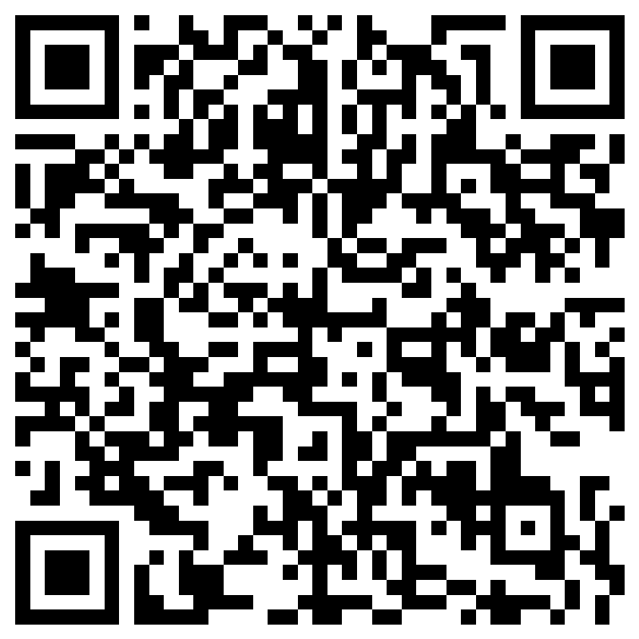

最後にアンケートへご協力をお願い致します！
ぽちっ！
https://forms.office.com/Pages/ResponsePage.aspx?id=IGu3_4C0MEKL9SPskgsc4zVdbKXfuftElIUFWAYd9wNUOUZFU1VEREJSSkY4T0RQU0tOQkRLWElLVy4u

Slide 3
0
はじめに

Slide 4
Work-X戦略研勉強会
■目的：
（１）突如として登場する技術により、社会・経済が変化する時代であることを事例をもって知らしめたい。
（２）時の話題など、ビジネスや生活に関連する事柄に関連させながら、先端的な技術の価値と意義を知らしめたい。
■概要：
講演時間は、質疑応答を含め
■実施：基本毎月25日15時開催（※開催当月の25日祝日等の場合には翌営業日開催）
2022年 5月23日（月） ウクライナ侵攻Web探偵団～オープンソースとオープンデータ～
2022年 6月23日（木） RNAワールド～多彩な機能と医療・農業での利用可能性～
２０２２年 7月25日（月） 人工知能のトレンドとGPU～トランスフォーマーとパーセプトロン～
２０２２年 8月25日（木） 中央銀行デジタル通貨（CBDC）の最新動向～ブロックチェーン、デジタル基軸通貨～
２０２２年 9月26日（月） 合成生物学～拡大するバイオ経済とベンチャー企業～
２０２２年10月28日（金） アップサイクル技術～廃棄物に付加価値を！
２０２２年11月２５日（金） ラディカル・イノベーション組織～DARPA模倣組織の紹介～
２０２２年12月２３日（金）オルガノイド～培養脳とバイオ知能～
30分。
三井物産本店17階：エリア③

Slide 5
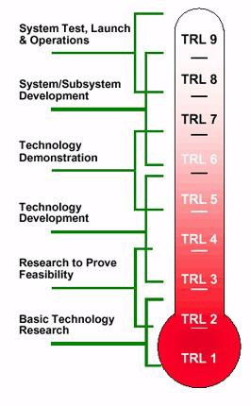
技術成熟度と基礎研究の定義
米国の定義
分類コード | 説明
6.1 | Basic Research（基礎研究）
6.2 | Applied Research（応用研究）
6.3 | Advanced Technology Development (ATD) （高度な技術開発）
6.4 | Advanced Component Development and Prototypes (ACD&P) （高度な構成品開発及びプロトタイプ）
6.5 | System Development and Demonstration (SDD) （システム開発及び実証）
6.6 | RDT&E Management Support （研究開発・評価試験及び管理支援）
6.7 | Operational System Development （運用システム開発）
技術成熟度
(Technology Readiness Level: TRL)
TRL | DOD RDT&E Budget Activity Codes
1 | 6.1
2 | 6.1
3 | 6.2
4 | 6.2, 6.3
5 | 6.2, 6.3
6 | 6.3, 6.4
7 | 6.4
8 | 6.5, 6.7
9 | 6.5, 6.7
システム試験、納入、運用
システム・サブシステム開発
技術実証
技術開発
実現性研究
基礎技術研究
国防省 財務管理規則（第2巻，第5章）
 | 基礎研究とは，プロセスや製品への特定の適
基礎研究 | 用を考慮せずに，現象の基本的な側面や観察
（6.1） | 可能な事実についての知識や理解を深めるた
 | めの体系的な研究
応用研究 （6.2） | 認識された特定のニーズを満たす手段を理解するための体系的な研究
 | この予算には，サブシステムとコンポーネント
高度な技 | の開発，及びシミュレーション環境でのフィール
術開発 （6.3） | ド実験や試験用のシステムプロトタイプにサブシステムとコンポーネントを統合する取り組みを含む
TRLは、NASAによって提案された技術の成熟度を測る指標。
公益財団法人 未来工学研究所 「安全保障と大学の研究」（2021年11月22日）

Slide 6
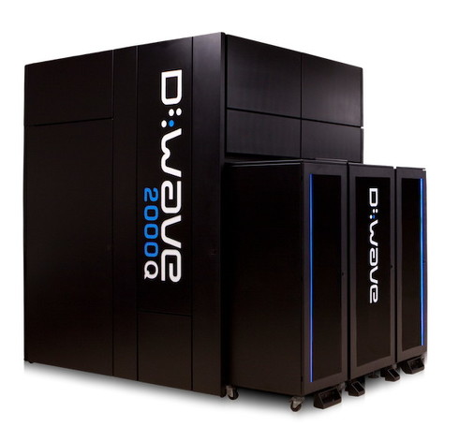



突如として登場するEmTech
・2011年に突如として登場
・開発されました～ではなく『商用化』されました…
・2012年に突如として登場
・世界の研究者は2010年に登場したゲノム編集技術TALENに夢中になっていた・・・

Slide 7







各国のイノベーション政策
米国：
DARPAチャレンジ：スペクトラムコラボレーションチャレンジ（SC2）、2018 地下探査（Sub-T）、 2018 ネットワークUP、2018 ローンチ（Launch）チャレンジ他
防衛イノベーションユニット（DIU）
米国防省JEDI War Cloud
欧州：
英国カタパルト（UK Catapult）
欧州防衛基金（European Defence Fund: EDF）
欧州統合破壊的技術政策 （JEDI）
中国：「製造2025」、「軍民融合」、「AI大国」
日本：「統合イノベーション戦略2021」
各国とも安全保障に資する新興技術に注力
日本の安全保障に関する取り組みは？
DIU: Defense Innovation Unit
JEDI: Joint Enterprise Defense Infrastructure JEDI: Joint European Disruptive Initiative Network UP: Universal Persistence
SC2: Spectrum Collaboration Challenge Sub-T: Subterranean
公益財団法人 未来工学研究所 「安全保障と大学の研究」（2021年11月22日）

Slide 8
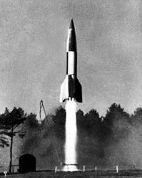
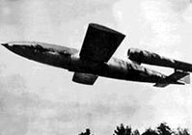
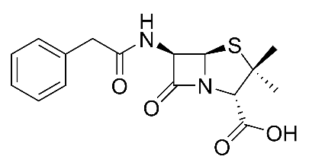
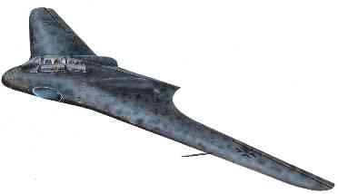
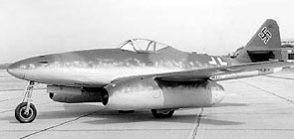

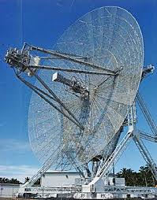

WWⅡ後、技術的革命は起きていないように観える
残念ながら「戦争は発明の母」である。
ベネディクト・カンバーバッチ主演
「イミテーション・ゲーム」

Slide 9
１
ラディカルイノベーション
組織？

Slide 10

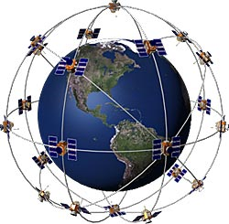

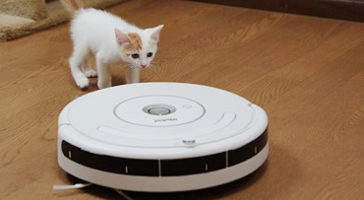

DARPA発のイノベーション
インターネットの前身「ARPANET」
Global Positioning System (GPS)
（出典）
http://www.nairaland.com/2584255/top-remedies-internet-growth-nigeria
（出典）http://www8.garmin.com/aboutGPS/
（出典）
http://allabout.co.jp/1/226541/1/product/226541_colmun06.htm
（出典）http://www.lifehacker.jp/2011/10/111005iphone4ssiri.html

Slide 11
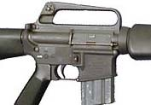
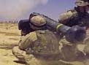
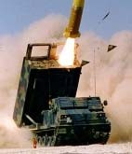
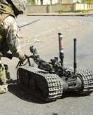
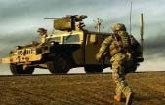
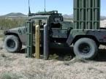
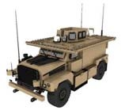
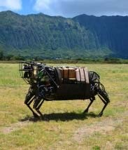
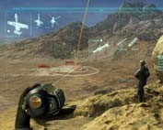
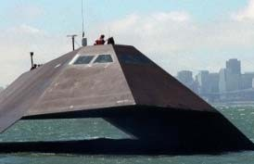
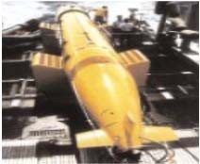
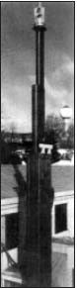
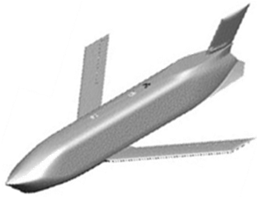
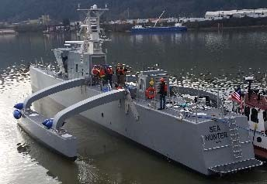
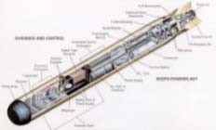
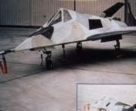
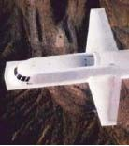
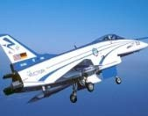
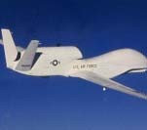
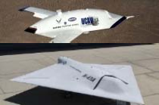

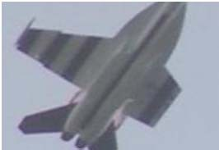
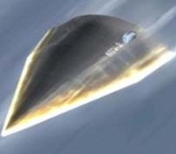
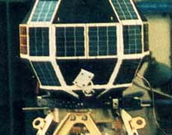
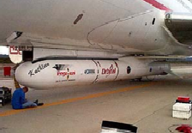
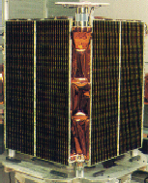
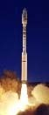
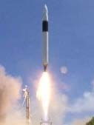

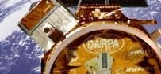
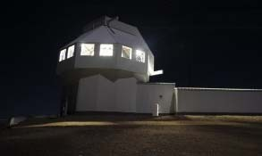
DARPA 兵器開発の変遷
Ground Systems
Artist’s concept
Artist’s concept
1967
1978
Tank Breaker
1982
2002
2003
Boomerang
2003
Netfires
2010
Iron Curtain
2013
2013
M16
(Project Agile)
Army Tactical Missile System (Assault Breaker)
Talon
Legged Squad Support System(LS3）6
Persistent Close Air Support (PCAS)
Maritime and Undersea Systems
Artist’s concept
Artist’s concept
2016
1969
1984
Sea Shadow
1988
1992
Submarine Technology (SUBTECH)
2013
MK 50 Torpedo Propulsion System
Air Systems
Unmanned Undersea Vehicle （UUV）
Long Range Anti-Ship Missile (LRASM)
ASW Continuous Trail Unmanned Vessel (ACTUV)
Artist’s concept
1977
1982
Tacit Blue
1990
1998
Global Hawk
2002
X-45/46/47
2005
2011
2011
Falcon HTV-2
Have Blue
X-31
A-160
Damage Tolerant Controls (DTC)
Space Systems
1997
Artist’s concept
1985
1990
1995
2003
Falcon Small Launch Vehicle
2006
MiTEX
2007
2015
Global Low Orbiting Message Relay (GLOMR)
Pegasus
DARPASAT
Taurus
Orbital Express (OE)
Space Surveillance Telescope (SST)

Slide 12
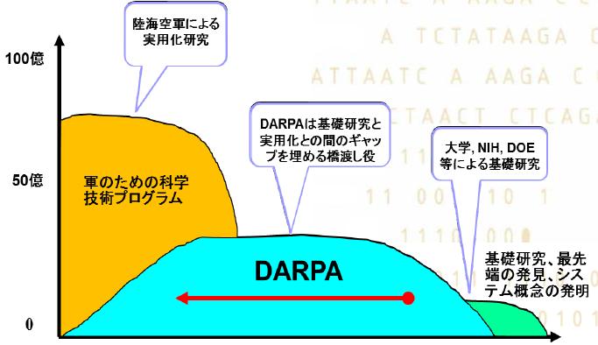
DARPAの役割
米軍が今直面しているニーズに対応するのではなく、将来のニーズに対応するための革新的研究を支援して実用化を加速。
■ハイリスクすぎたり各軍のミッションと一致しないなど、他の軍研究所では扱わない技術
■既存のシステム・概念を破壊する技術
■陸海空海兵隊は、現時点では必要と認識していないが、将来的に必要になると
DARPAが考える技術
（出典）科学技術振興機構（JST）研究開発戦略センター・海外動向ユニット：「米国DARPA（国防高等研究計画局）の概要（ver2）」より転載

Slide 13




DARPAを模倣したARPA組織
www.darpa.mil
HSARPA
ARPA-H
AｇARDA

Slide 14









ARPA組織連携~Brain Initiative
アレン脳科学研究所
サイモンズ財団
IARPA
食品医薬品局
国立衛生研究所
国立科学財団
KAVLI財団
Janelia / Howard Hughes Medical Institute

Slide 15
２
Intelligence. Advanced Research Projects Activity
IARPA

Slide 16




National Intelligence
Central Intelligence Agency
Defense Intelligence Agency
Department of State
National Security Agency
Department of Energy
National Geospatial-Intelligence Agency
Department of the Treasury
National Reconnaissance Office
Drug Enforcement Administration
Department of the Army
Federal Bureau of Investigation
Department of the Navy
Department of Homeland Security
Air Force
Coast Guard
Marine Corps
https://www.iarpa.gov/

Slide 17


IARPA（諜報高等研究計画局）
米国の諜報機関の活動支援を目的とした、公募型の研究開発プログラムを遂行する組織。
DARPAの情報機関版という位置付けで、DARPA同様、プログラムマネージャーが3～5年の任期の間に情報活動のニーズに基づく研究開発プログラムを立ち上げ、ハイリスク・ハイリターンなプログラムを実施する。（https://www.iarpa.gov/index.php/research-programs#pastresearch）
IARPA Mission：
IARPA は、将来の圧倒的なインテリジェンスの優位性のために革新的な技術を提供するハイリスク、ハイ ペイオフの研究を構想し主導します。
我々の問題は複雑で学際的。
技術的卓越性と技術的真実を重視。

Slide 18
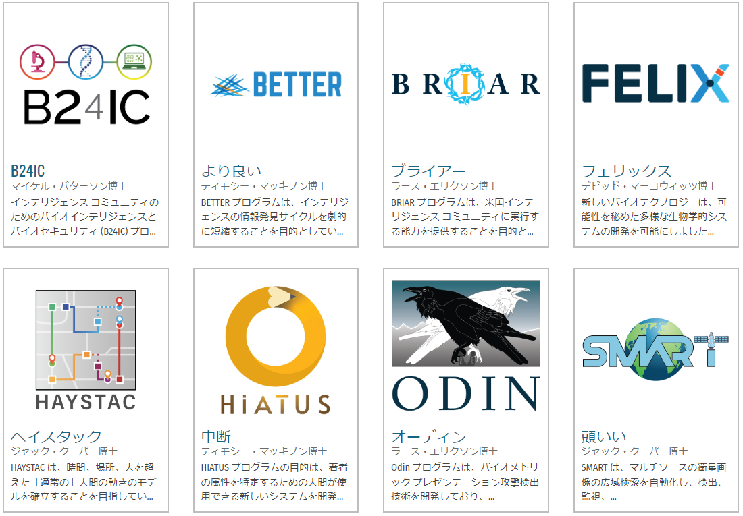
〇
https://www.iarpa.gov/research-programs?office_name=collection&sortby=asc&scroll_position=0

Slide 19
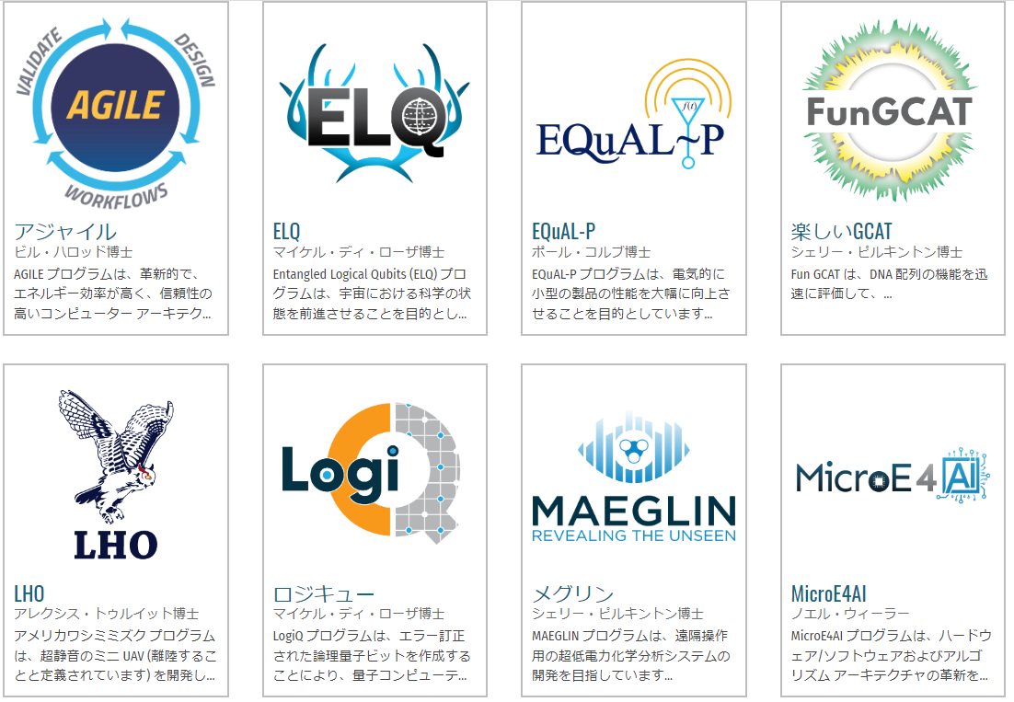
〇
https://www.iarpa.gov/research-programs?office_name=collection&sortby=asc&scroll_position=0

Slide 20
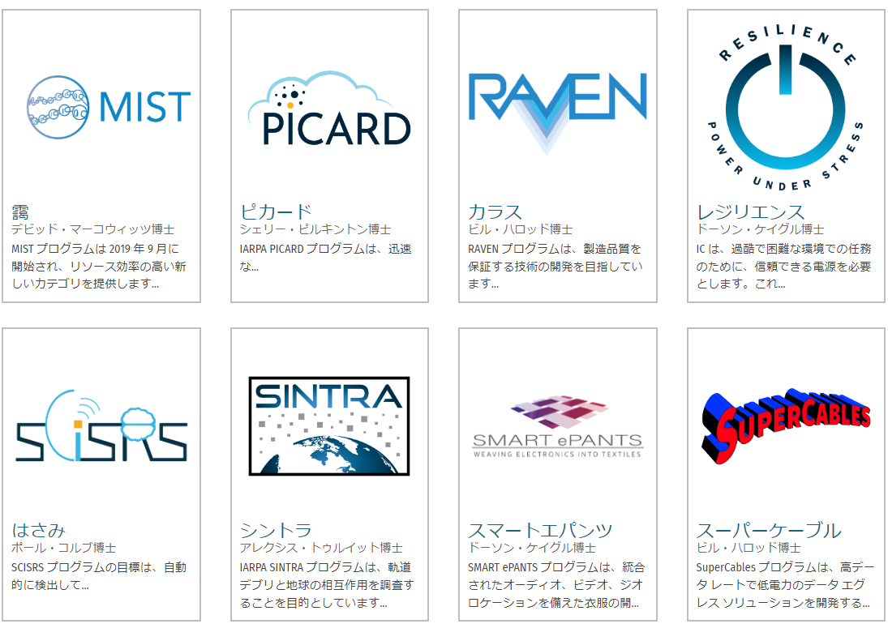
〇
https://www.iarpa.gov/research-programs?office_name=collection&sortby=asc&scroll_position=0

Slide 21

https://www.iarpa.gov/

Slide 22
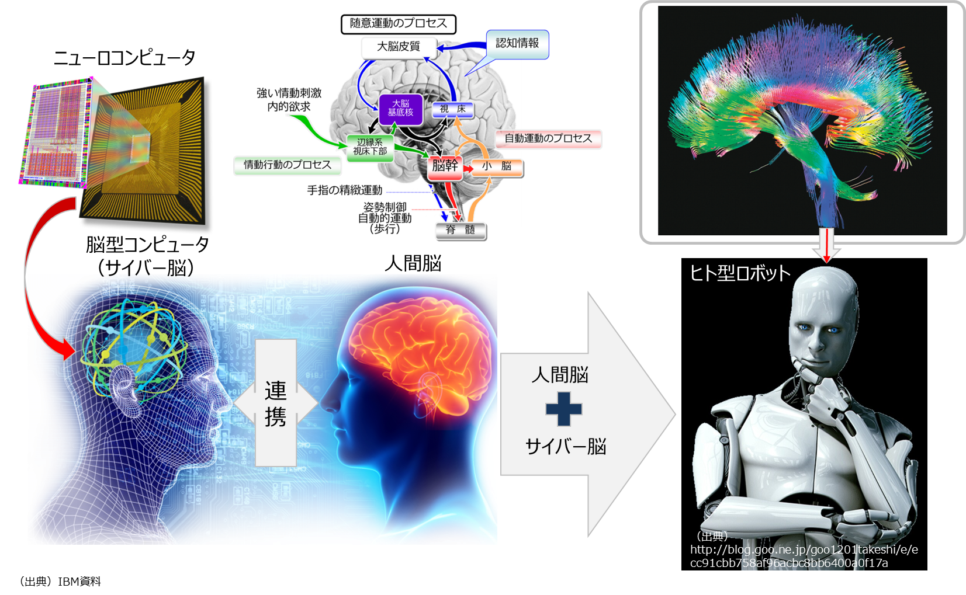
cyber man

Slide 23
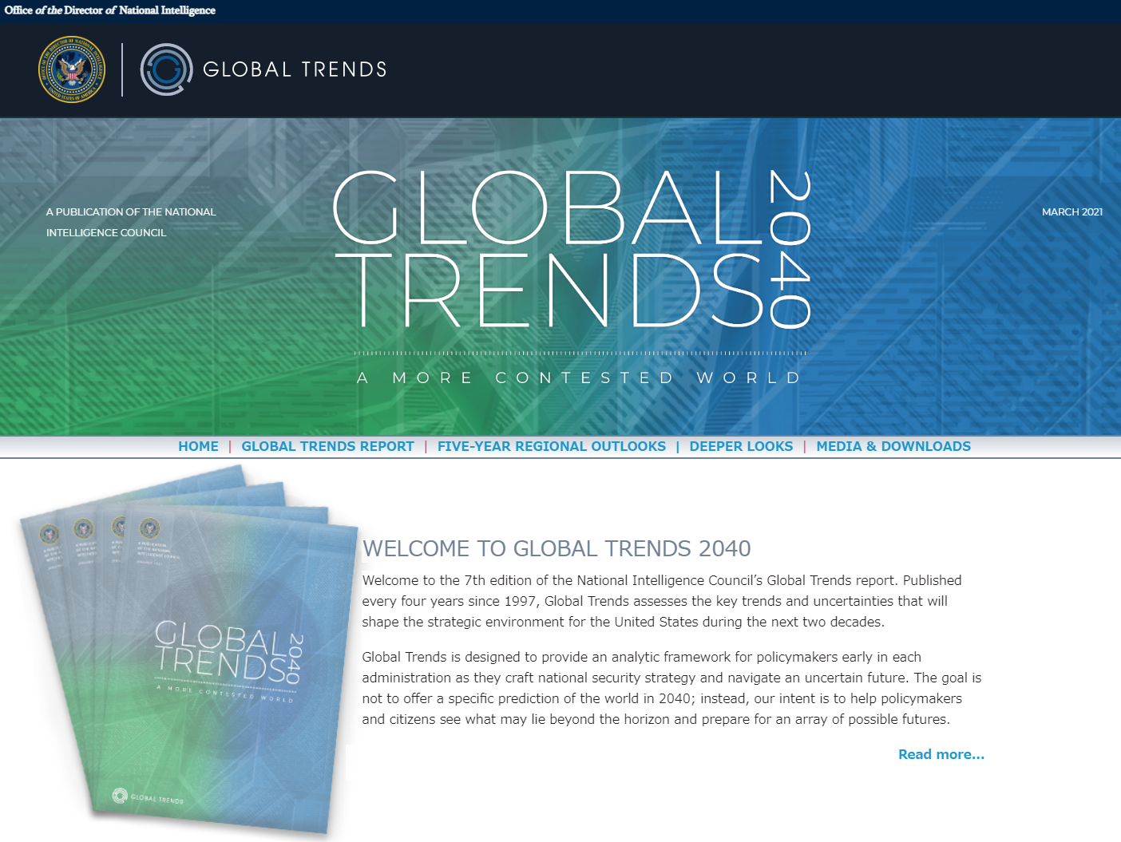
https://www.dni.gov/index.php/gt2040-home

Slide 24
３
Biomedical Advanced Research and Development Authority
BARDA

Slide 25
BARDA（生物医学先端研究開発機構）
設立・背景
●2004年7月、Project BioShield Act が署名され、CBRN（化学（chemical）、 生物（biological）、 放射線（radiological）、核（nuclear））に関するテロ事件などの公衆衛生上の緊急事態時に用いる医療対策品の開発、購入、備蓄のため、企業へのインセンティブを根本的に強化することを決定。
背景には、９．１１以降の炭疽菌テロなどを未然に防止できなかったなどNBCテロ事案の発生がある。
●2006年 Pandemic All Hazards Preparedness Actにより、CBRNの脅威、パンデミックインフルエンザ、新興感染症に対する医療対策の高度な研究開発と調達において米国政府の中心的な役割を果たすために、Assistant Secretary for Preparedness and Response（ASPR）の下にBiomedical Advanced Research and Development Authority (BARDA)が設立。
BARDA の支援には、臨床研究機関ネットワークから先端開発・製造イノベーションセンター、充填・製造ネットワークに至るまで、資金提供、技術支援、中核的サービスなどが含まれます。BARDA は医療対策の多様なポートフォリオをサポートしており、これまでに合計 57 の FDA 承認、ライセンス、またはクリアランスを取得。
BARDA の使命は、リスクを共有し、効率性を高め、開発を加速させるために、産業界との官民パートナーシップを成功させることで達成されており、同時に、国の安全保障に不可欠な対策品への継続的なアクセスを保証する市場を維持。

Slide 26





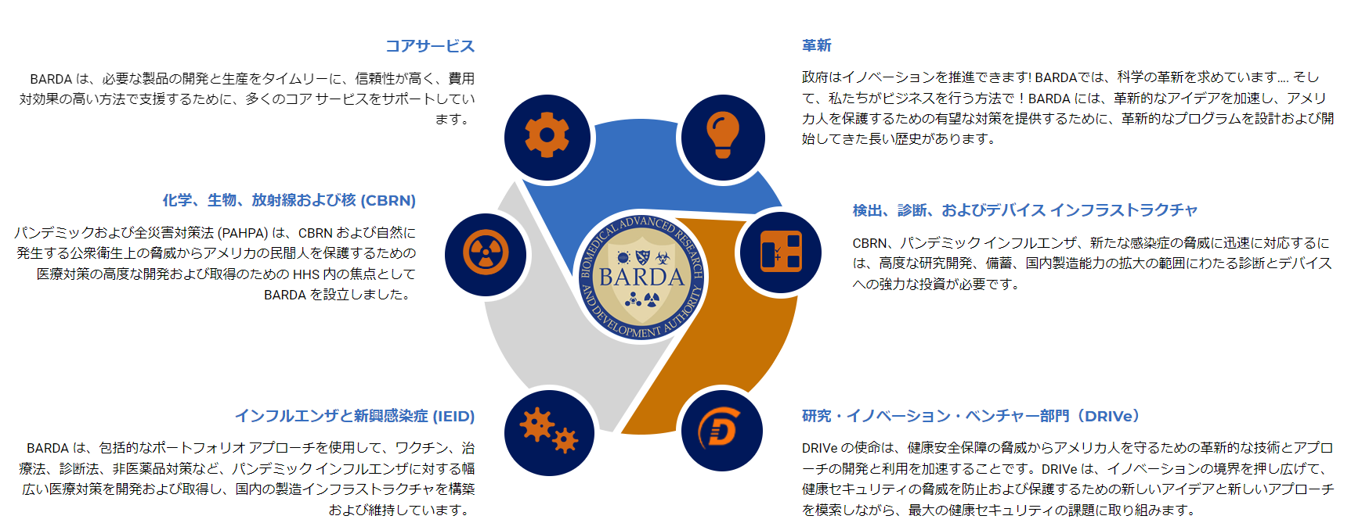
BARDAの活動
https://www.medicalcountermeasures.gov/barda/

Slide 27
BARDAのベンチャー部門：DRIVe
DRIVe (Division of Research、 Innovation、 and Ventures) was established by the Biomedical Advanced Research and Development Authority (BARDA)、 part of the Administration for Strategic Preparedness and Response (ASPR)、 within the United States Department of Health and Human Services (HHS).
プログラム | 概要 | 資金調達
HEALING LUNGS | 急性呼吸窮迫症候群 (ARDS) 患者の肺にさらに負担をかけずに血液に酸素を供給する技術の開発 | 資金調達終了 2023年2月3日
DIGITAL MCMS | 迅速に展開可能なデジタル ヘルス ツールを使用して人々が感染症の発生に対応 | 資金調達終了 ２/3/23
HOST-BASED DIAGNOSTICS | 患者の全身反応を利用して、健康への脅威と臨床的影響について情報を提供 | 資金調達終了 6/30/23
HOST-DIRECTED THERAUTICS | 患者の防御メカニズムを強化し、バランスを回復することに重点を置いた治療法を進めています。 | 資金調達終了 6/30/23
LAB AT HOME | 診断および遠隔医療サービスを可能にする生化学的健康マーカーのオンデマンドの在宅検出 | 資金調達終了 2/3/23
REDIRECT | 化学物質への暴露によって引き起こされる状態を迅速に治療するために、一般的に入手可能な薬を転用 | プログラム再開 22/9/30
VACCINES ON DEMAND | 必要なときに必要な場所でワクチンを作る | 資金調達開始10/12/22
REBOOT | 生物学的脅威に対する薬物の転用 | 資金調達開始10/12/22
https://drive.hhs.gov/index.html

Slide 28

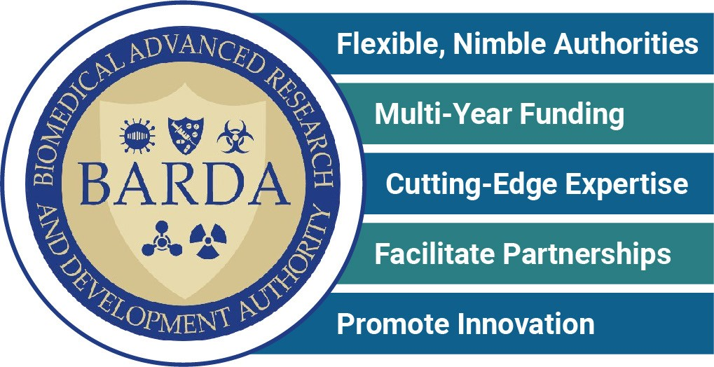
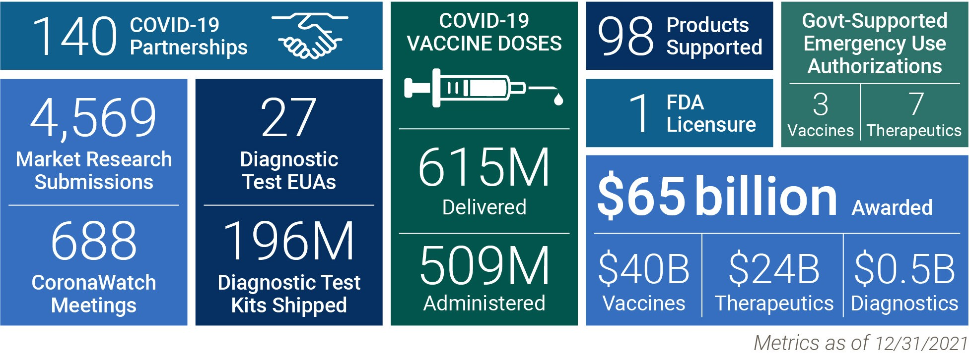
BARDA戦略計画
https://www.medicalcountermeasures.gov/media/38717/barda-strategic-plan-2022-2026.pdf
2006 年バイオディフェンス感染症ウィルス薬物研究法案（Biodefense and Pandemic Vaccine and Drug Research Act of 2006）
BARDA's Rapid Response to the COVID-19 Pandemic Laid Foundations for Successes

Slide 29

mＲＮＡ遺伝子治療薬の開発
2020
6 7
中間発表
2021
1 2 3
Pfizer BioNTech
4
5
8
9
10
11
12
1
2
3
4
5
6
7
8
9
10
11
12
Ph1/2 (Germany, US)
中間発表
Ph2/3 (US他、44,000人)
申請
中間発表
米国（緊急使用許可：EUA*）
AstraZeneca
Ph1/2 (UK)
Oxford Univ.
Ph2b/3 (UK、12390人)
中間発表
Ph3 (US他、30,000人)
申請
英国（緊急使用許可：EUA）
中間発表
Ph1/2 (US)
Ph2 (US,他)
中間発表
Moderna
Ph3(US,他、30,000人)
申請
米国（緊急使用許可：EUA）
*EUA：Emergency Use Authorization
BioNTech資料 Next Generation Immunotherapy
Clinicaltrials.gov

Slide 30
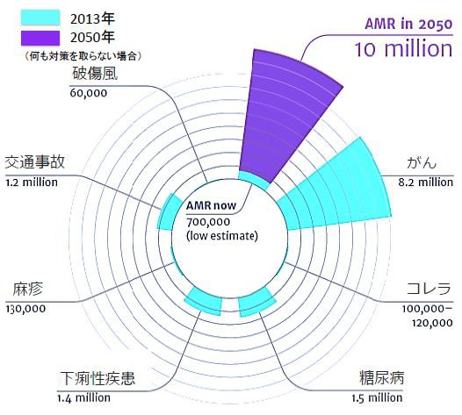


















薬剤耐性（AMR*）による影響に注意
* Antimicrobial Resistance
Antimicrobial Resistance: Tackling a crisis for health and wealth of nations, Antimicrobial Resistance: Tackling a crisis for health and wealth of nations,
the O’Neill Commission, UK, December 2014 the O’Neill Commission, UK, December 2014
AMRは経済的な影響も大きく、米国では、AMRが原因となる医療費が年間約200億ドル（約2兆円）に、生産性の損失は年間約350億ドル（約3兆5千億円）にものぼると試算されている*。さらに、AMRは貧困率の上昇や、低所得国と高所得国の格差の拡大にも影響すると考えられている**。
*：Centers for Disease Control and Prevention、“ANTIBIOTIC RESISTANCE THREATS in the united states, 2013”
**： World Bank、“Final Report DRUG-RESISTANT INFECTIONS A threat to our economic future”
収益予見性の低さから多くの企業が抗菌薬研究開発から撤退し、抗菌薬承認品目数は大きく減少
8200
5000
3500
3200
-850
2800
-450 -1000 -450
-500
150 -100
-500 -500
抗菌薬のNPV（正味現在価値）はマイナス（赤字）
単位：M$
がん 呼吸器 皮膚 筋骨格 心臓 血液 抗菌薬
Follow up report for the German GUARD Initiative by BCG, 2017より引用

Slide 31
４
Advanced Research Projects Agency for Health
ARPA‐H

Slide 32


ARPA-H（医療先端研究計画局）
3年間で65億ドルを投入
ARPA-H初代長官
ARPA-H初代長官にDr. Renee Wegrzynが就任。
DARPA の Biological Technologies Office（BTO）でプログラム・マネージャーを務め、合成生物学と遺伝子編集のツールを活用して、バイオセキュリティを強化、公衆衛生を促進しつつ、米国のバイオエコノミーの発展に貢献。
その後、Ginkgo Bioworksで事業開発担当副社長。Concentric by Ginkgoでイノベーションの責任者。
https://nihrecord.nih.gov/2022/10/14/wegrzyn-named-first-arpa-h-director
https://www.whitehouse.gov/ostp/advanced-research-projects-agency-for-health-arpa-h/

Slide 33
https://www.nih.gov/arpa-h/mission
ARPA-Hのミッション
すべての患者にサービスを提供するための健康ブレークスルーの迅速な適用と実装
分子レベルから社会レベルまで、さまざまなレベルでブレークスルーを促進
さまざまな疾患の予防、治療、治癒に革命をもたらす能力とプラットフォームを構築する
実用的な問題の解決に重点を置いた「使用主導型」のアイデアをサポートして、公平性を高め、ブレークスルーをすべての患者にとって具体的な解決策に迅速に変換します。
定量化可能な目標を達成するために、さまざまなアプローチで複数の期間限定プロジェクトに焦点を当てます。
定義された指標を使用してステージゲート プロセスを使用し、これらの指標を満たすことで説明責任を注入します。
重要なソリューションまたはインセンティブを通じて市場の失敗を克服する
国防高等研究計画局 (DARPA) をモデルとして使用して、健康と医療における革新的なアイデアを擁護する文化を確立します。
■参考文書：
WHITE HOUSE OFFICE OF SCIENCE AND TECHNOLOGY POLICY & NATIONAL INSTITUTES OF HEALTH LISTENING SESSIONS FOR ARPA-H: SUMMARY REPORT
https://www.whitehouse.gov/wp-content/uploads/2021/09/093021-ARPA-H-Listening-Session-Summary_Final.pdf
ARPA-H Concept Paper https://www.whitehouse.gov/wp-content/uploads/2021/06/ARPA-H-Concept-Paper.pdf
ARPA-Ｈ Fact Sheet https://www.whitehouse.gov/wp-content/uploads/2021/06/ARPA-H-Fact-Sheet.pdf
ARPA-H Frequently Asked Questions https://www.whitehouse.gov/wp-content/uploads/2021/09/092921-ARPA-H-FAQ.pdf

Slide 34

米連邦保健福祉省（HHS）
United States Department of Health and Human Services
医療高等研究計画局
ARPA-H
NIHにARPAーHが仲間入り
国立衛生研究所（NIH）
NIH Office of the Director (OD)
National Institutes of Health
国立がん研究所
国立眼研究所
国立心肺血研究所
国立ヒトゲノム研究所
National Cancer Institute (NCI)
National Eye Institute (NEI)
National Heart, Lung, and Blood Institute (NHLBI)
National Human Genome Research Institute (NHGRI)
国立老化研究所
国立アルコール乱用・依存症研究所
国立関節炎骨格皮膚研究所
国立アレルギー感染症研究所
National Institute on Aging (NIA)
National Institute on Alcohol Abuse and
Alcoholism (NIAAA)
National Institute of Arthritis and Musculoskeletal and
Skin Diseases (NIAMS)
National Institute of Allergy and
Infectious Diseases (NIAID)
国立小児保健発達研究所
国立聴覚・伝達障害研究所
国立歯科・頭蓋顔面研究所
国立画像生物医学・生物工学研究所
Eunice Kennedy Shriver National Institute of Child Health and
Human Development (NICHD)
National Institute on Deafness and
Other Communication Disorders (NIDCD)
National Institute of Dental and
Craniofacial Research (NIDCR)
National Institute of Biomedical Imaging and
Bioengineering (NIBIB)
国立糖尿病・消化器・腎疾患研究所
国立精神衛生研究所
国立神経疾患・脳卒中研究所
国立薬物乱用研究所
National Institute of Diabetes and
Digestive and Kidney Diseases (NIDDK)
National Institute of Mental Health (NIMH)
National Institute of Neurological Disorders
and Stroke (NINDS)
National Institute on Drug Abuse (NIDA)
国立看護研究所
国立医学図書館
国立環境衛生科学研究所
国立一般医科学研究所
National Institute of Nursing Research (NINR)
National Institute of Environmental
Health Sciences (NIEHS)
National Institute of
General Medical Sciences (NIGMS)
National Library of Medicine (NLM)
科学審査センター
国立補完代替医療センター
国立フォガーティ国際センター
情報技術センター
Center for Scientific Review (CSR)
National Center for Complementary and
Integrative Health (NCCIH)
Fogarty International Center (FIC)
Center for Information Technology (CIT)
国立先進トラスレーショナル科学センター
臨床センター
National Center for Advancing Translational Sciences (NCATS)
NIH Clinical Center (CC)

Slide 35
類似の組織との棲み分け？
CDC
FDA
医療高等研究計画局
ARPA-H
NIH共通基金
ハイリスク・ハイリワード研究プログラム
BARDA
国立先進トラスレーショナル科学センター
NIH Clinical Center (CC)

Slide 36
開発企業 | 標的疾患 | 投与方法 | プログラム | 前臨床 試験 | 臨床試験（治験） |  |  | 承認 審査 | 備考
 |  |  |  |  | 第Ⅰ相 | 第Ⅱ相 | 第Ⅲ相
Biopharmaceutical New Technologies （BioNTech） | ヒトパピローマウイルス 感染症 | 皮内投与 | BNT113 |  |  |  |  |  | HPV16由来の腫瘍性タンパク質E6、E7に対する免疫応答誘発
 | メラノーマ | 鼻腔内投与 静脈内投与 | BNT111 BNT122 |  |  |  |  |  | アジュバント及び転移性
 | 膵臓がん | 静脈内投与 | BNT321 |  |  |  |  |  | シアリルルイスAを標的とする完全ヒトIgG1モノクローナル抗体
CureVac | 狂犬病 | 皮内投与 | CV7202 |  |  |  |  |  | 狂犬病ウイルス糖タンパク質RABV-Gをコード
 | 非小細胞肺がん | 皮内投与 | BI1361849 （CV9202） |  |  |  |  |  | ベーリンガーインゲルハイム、ルートヴィヒ癌研究所（LICR）との共同研究
 | 扁平上皮がん | 腫瘍内投与 | CV8102 |  |  |  |  |  | cMEL、cSCC hnSCC , ACC
eTheRNA | メラノーマ | リンパ節投与 | ECI-006 A001 |  |  |  |  |  | 転移性メラノーマに対するmRNAベースのワクチン
 | HIV | 鼻腔内投与 | A006 |  |  |  |  |  | NoseVAx
Boehringer Ingelheim | 慢性心不全 慢性腎不全 | 皮内投与 | BI10773 |  |  |  |  |  | Inhibition of sodium glucose cotransporter2
Moderna | サイトメガロウイルス 感染症 | 筋注 皮内投与 | mRNA-1647 |  |  |  |  |  | アルファガラクトシダーゼ （CMV）
 | がんワクチン | 静脈投与 | mRNA-4157 |  |  |  |  |  | KRASワクチン mRNA-5671 CRC、NSCLC、膵臓がん
 | 固形腫瘍／リンパ腫 進行性卵巣がん | 筋注 皮内投与 | ｍRNA-2416 |  |  |  |  |  | OX40L 固形腫瘍/リンパ腫 進行性卵巣癌
 | 糖原病 タイプ1a（GSD1a） | 皮内投与 | ｍRNA-3745 |  |  |  |  |  | G6Pase タイプ1a （GSD1a）
固形腫瘍
リンパ腫
卵巣がん

Slide 37
５
Advanced Research Projects AgencyEnergy
ARPA-E

Slide 38

ARPA-E（エネルギー先端研究計画局）
https://arpa-e.energy.gov/

Slide 39
ARPA-E（エネルギー先端研究計画局）
設立・背景
●エネルギー高等研究計画局 （ARPA-E；Advanced Research Projects AgencyEnergy） は、エネルギー省がプログラム部局の新規部門として組成され、DARPAをモデルに、エネルギー分野でのハイリスク・ハイペイオフ型のファンディングを実施。
●2006年、米国アカデミー報告書 「Rising Above The Gathering Storm」 の提言を受けて、2007年の 「米国競争力法 （The Americas COMPETES Act）」 の成立によって設置が決定。
●「米国再生・再投資法 （American Recovery and Reinvestment Act）」 から配分された400万ドルの資金をもとに、2009年に設立。
●基礎研究にはタッチせず、革新的エネルギー技術を開発するために、産業界では取り組むことが困難な 「リスクは高いが大きな成果が期待できる研究」への資金助成を実施。

Slide 40


Mining Innovations for Negative Emissions Resources (MINER) プログラム
銅、ニッケル、リチウム、コバルト、およびその他の希土類元素の米国内供給を増やすことが目標。
MINERプログラムは、これらのエネルギー関連鉱物を採掘および抽出するために、必要なエネルギーとその後の排出量を削減しながら、鉱物収量を増加させる技術研究に資金を提供する。
具体的には、このプログラムは、潜在的な CO₂反応性鉱石を調査して、正味ゼロまたは正味負の排出技術の開発を目指す。
https://arpa-e.energy.gov/news-and-media/press-releases/us-department-energy-announces-39-million-technology-grow-domestic
Converting UNF Radioisotopes Into Energyプログラム
使用済み核燃料を再処理して再利用可能なアクチニドを回収する。
CURIE は、革新的な分離技術、マテリアル アカウンティング、オンライン モニタリング技術の開発に加えて、先進炉原料用のアクチニド回収を可能にする再処理施設の設計、廃棄物量の最小化、1¢/ AR燃料のキロワット時（kWh）燃料費、
https://arpa-e.energy.gov/technologies/programs/curie

Slide 41


空中から資源探査
Transparent Earthでは、「地球の物理特性、化学特性、動力学特性を、地下5キロメートルまで」表示できるリアルタイム3Dマップの製作を行う。2011会計年度の予算から400万ドルを投じている。以降の研究詳細は明らかではないが、年度内（2015年）の本格稼働を目指している。現在も後継プログラムを推進中。
DARPAとARPA-Eとの連携によりR&D深化。
（出典）http://www.wired.com/2010/02/darpas-plan-for-world-domination-map-entire-planets-underground/

Slide 42


https://www.arpae-summit.com/Home
2023年3月にイベント

Slide 43
７
AgARDA
ARPA-C
農業
Agriculture Advanced Research and Development Authority
気候
Advanced Research Projects Agency Climate

Slide 44

トランプ政権の2018年農業法で設立が決まった～AgARDA
AgARDA（農業先端研究開発庁）は、2018年の農業法に設立が銘記された。
●農業法（Farm bill）は米国における農業政策の根拠法。
●農業法は 1930 年代に導入されてから 約５年おきに更新されている。
●導入当初の農業法は、小麦、大豆、とうもろこし、綿花、乳などの主な 農産物への支援プログラムが中心であったが、1973 年以降は低所得者層向けの栄養プログラムも含む形で範囲が拡大。
●その後、さらに環境保護やバイオエネルギーに関係するプログラムも含むようにな り、現在の形へ発展。●現在は 2018 年 12 月 20 日に成立した農業法（2018 年農業法）の実施期間。
バイデン政権の気候変動政策により～ARPA-C創設
Biden-Harris Administration Launches American Innovation Effort to Create Jobs and Tackle the Climate Crisis | The White House

Slide 45
独逸や英国でもARPAモデルの組織を組成
1958年 | 米国はその後にDARPA になる組織を設立した。当初は、宇宙、ミサイル防衛、核兵器の検知が主な研究開発テーマ。
1963年 | DARPAは衛星測位システム「トランシット」を構成する衛星の打ち上げに成功した。トランシットは米海軍の艦船に正確な位置情報を提供し、その後のGPSの基礎を築いた。
1966年 | DARPAは、離れたコンピューター同士を安全に接続する取り組みとしてARPANET計画を始めた。
1988年 | DARPAと米海軍の共同計画で最初の長距離無人航空機アンバーが開発された。アンバーは38時間以上、連続飛行。
2002年 | 米国議会は最初のDARPAクローン組織、国土安全保障ARPAの設置を決めた。
2007年 | ジョージ・W・ブッシュ大統領は、低炭素技術の開発を目指すエネルギーARPA（ARPA-E）の創設を盛り込んだ米国競争力法に署名した。この2年後、バラク・オバマ大統領はARPA-Eを正式に発足。
2009年 | エネルギーARPA（ARPA-E）が予算措置を経て活動開始。
2013年 | DARPAは、モデルナ社（米国マサチューセッツ州ケンブリッジ）とファイザー社（米国ニューヨーク市）などの企業にメッセンジャーRNAワクチンの開発を支援する助成金を与え、COVID-19パンデミックで使われている予防接種ワクチンの基礎研究を後押し。
2018年 | 日本はDARPAを参考に、5年間で1000億円の研究開発費を助成する「ムーンショット型研究開発制度」をスタート。
2019年 | ドイツは「破壊的イノベーション連邦機関」（SPRIN-D）を10年間で約10億ユーロ（約1300億円）の予算で立ち上げ。
2020年 | 英国はDARPAの英国版である「高等研究発明局」（ARIA）を設置して4年間で8億ポンド（約1200億円）の予算を充てる計画を発表。
2021年 | ジョー・バイデン米大統領は、医療ARPA（ARPA-H）と気候ARPA（ARPA-C）の創設を最初の予算要望に盛り込んだ。
２０２２年 | ARPA-H初代長官にRenee Wegrzyn（レニー・ウェグジン）博士が就任。

Slide 46
最後に2つほど～追加で・・・
IN-Q-TEL
007のQ

Slide 47

https://www.govregs.com/uscode/title7_chapter64_subchapterX_section3319k

Slide 48



Slide 49

https://www.dailymotion.com/video/x6ajunw
最後に・・・日本発のイノベーション：フラッシュメモリの物語

Slide 50

ありがとうございました。
当レポートに掲載されているあらゆる内容は無断転載・複製を禁じます。
当レポートは信頼できると思われる情報ソースから入手した情報・データに基づき作成していますが、当社はその正確性、完全性、信頼性等を保証するものではありません。当レポートは執筆者の見解に基づき作成されたものであり、当社及び三井物産グループの統一的な見解を示すものではありません。また、当レポートのご利用により、直接的あるいは間接的な不利益・損害が発生したとしても、当社及び三井物産グループは一切責任を負いません。レポートに掲載された内容は予告なしに変更することがあります。

Slide 51

アンケートにご協力をお願い致します。

